Slide 1


Строение
дерева
Автор: Чаусова Н. В.

Slide 2
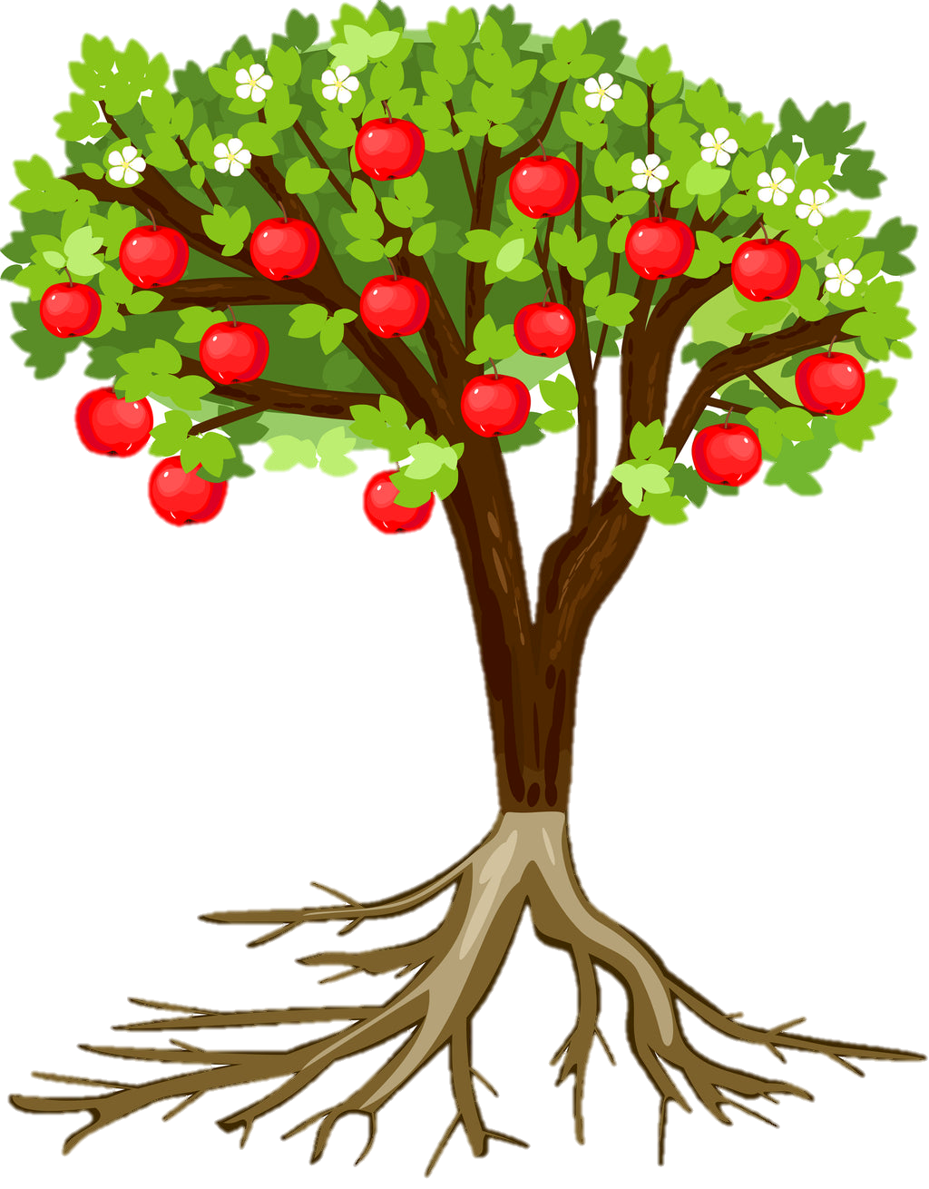
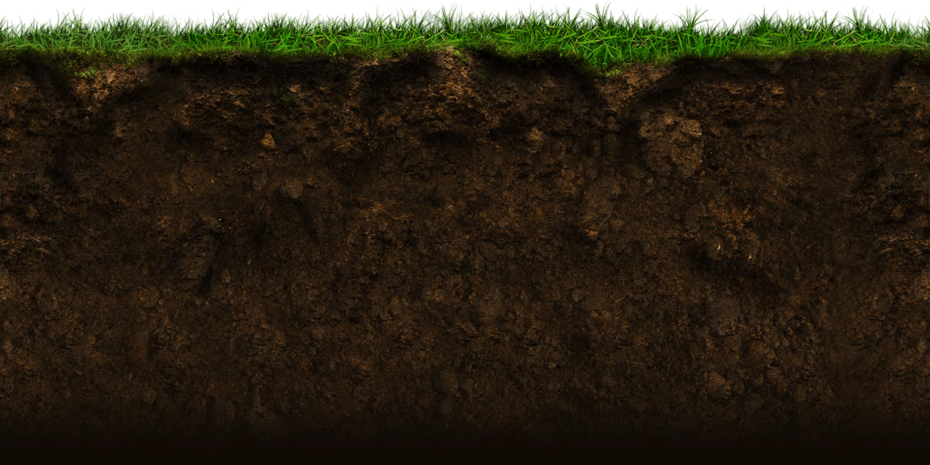
?
корень
?
Автор: Чаусова Н. В.

Slide 3
ствол
?
?
Автор: Чаусова Н. В.

Slide 4
крона
?
?
Автор: Чаусова Н. В.

Slide 5
ветви
?
?
Автор: Чаусова Н. В.

Slide 6
?
листья
?
Автор: Чаусова Н. В.

Slide 7
?
цветы
?
Автор: Чаусова Н. В.

Slide 8
?
плоды
?
Автор: Чаусова Н. В.

Slide 9
Автор: Чаусова Н. В.

